Slide 1












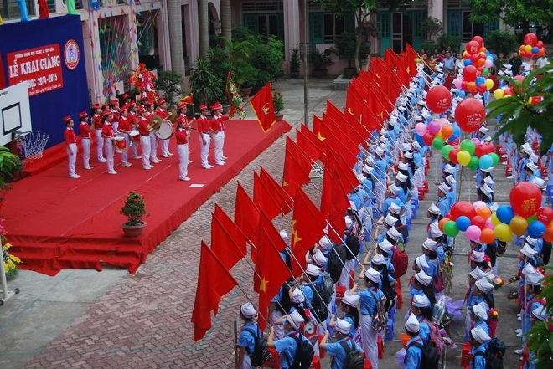







NGHE - VIẾT

Slide 2
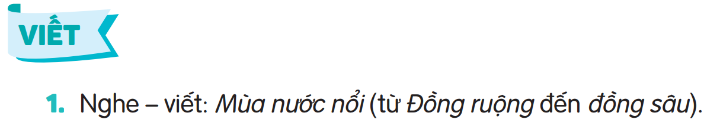
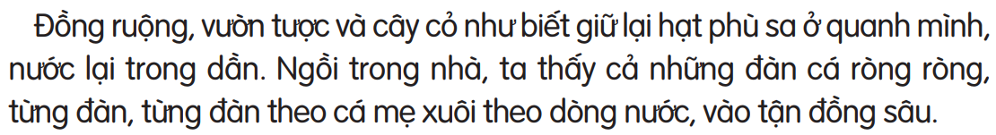


Slide 3
Hướng dẫn chính tả
ruộng
trong
sa
xuôi
ròng
sâu

Slide 4

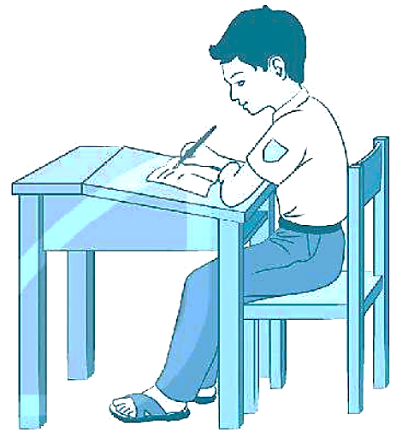
GV kiểm tra tư thế ngồi viết, cầm bút.

Slide 5

Chính tả : nghe – viết
Mùa nước nổi
Đồng ǟuộng, vườn tưϑ và cây cỏ như biết giữ lại
hạt phù sa ở quanh mình, nưϐ lại trong dần. Ngồi
trong nhà, ta thấy cả những đàn cá ǟòng ǟòng, từng
đàn, từng đàn theo cá mẹ xuċ theo dòng nưϐ, vào
tận đồng sâu.

Slide 6
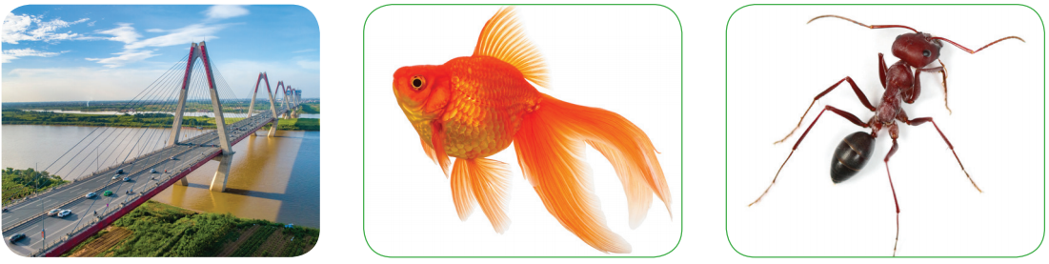
2. Tìm tên sự vật có tiếng bắt đầu bằng c hoặc k.
cây cầu
con cá
con kiến

Slide 7
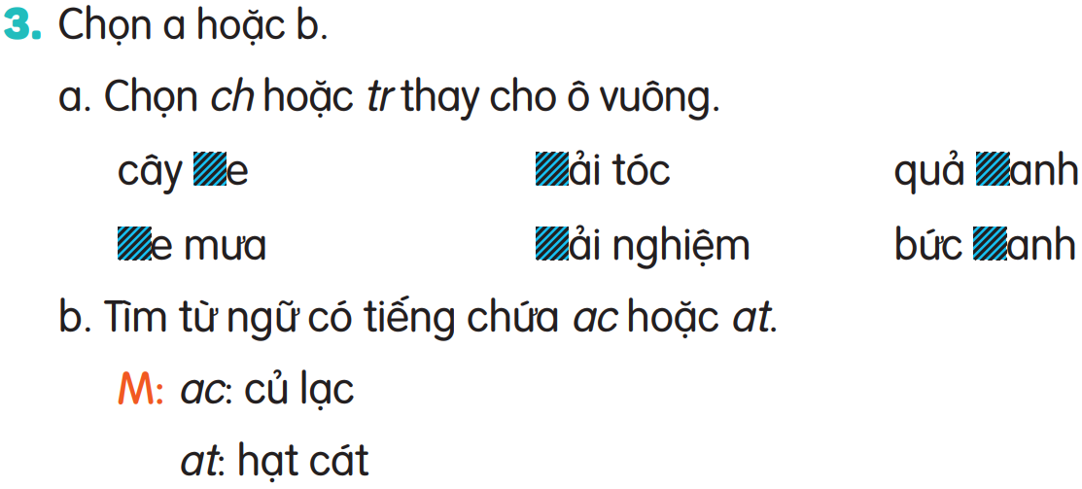
tr
ch
ch
ch
tr
tr

Slide 8

XINCẢM ƠN QUÝ THẦY CÔ!
CHÚC QUÝ THẦY CÔ
NHIỀU SỨC KHOẺ

